Slide 1












Slide 2


GIÚP MẸ
DỌN NHÀ
GIÚP MẸ
DỌN NHÀ

Slide 3

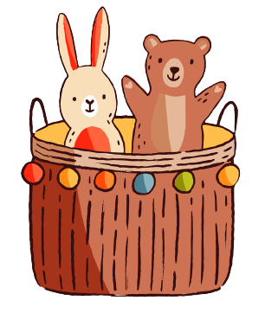
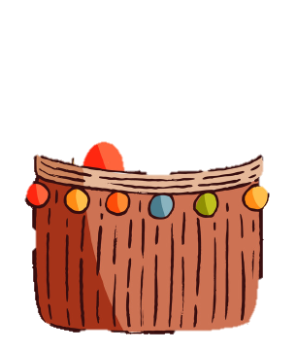




Notes:
GV mời HS nhận xét căn phòng: đồ chơi vứt bề bộn giữa nha.
Dẫn dắt: chúng ta cùng dọn dẹp phòng khách bằng cách trả lời tốt các thử thách để đồ chơi vào giỏ.

Slide 4
640 = 600 + ?
40
Notes:
Bấm đồ chơi để quay lại

Slide 5
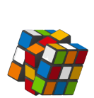
85 – 40 = ?
45
Notes:
Bấm đồ chơi để quay lại

Slide 6
506 = ? + ?
500 + 6
Notes:
Bấm đồ chơi để quay lại

Slide 7





Slide 8


Slide 9
Tìm số trừ, số bị trừ
a. Tìm số bị trừ
Việt có một số viên bi. Việt đã cho bạn 5 viên, còn lại 3 viên. Hỏi lúc đầu Việt có bao nhiêu viên bi?
Số bi có:
?
Số bi lúc đầu Việt có bằng tổng số bi còn lại và số bi đã cho.
đã cho
còn lại
Số bi Việt có là:
5
3
3 + 5 = 8 (viên)
?
- 5 = 3
Muốn tìm số bị trừ ta lấy hiện cộng với số trừ
Số bị trừ
Số trừ
Hiệu

Slide 10
Tìm số trừ, số bị trừ
b. Tìm số trừ
Nam có 8 viên bi, Nam cho bạn một số bi và còn lại 3 viên. Hỏi Nam đã cho bạn mấy viên bi?
Nam đã cho bạn số viên bi là:
8 – 3 = 5 (viên)
8 - = 3
?
Muốn tìm số trừ, ta lấy số bị trừ trừ đi hiệu.
Số bị trừ
Số trừ
Hiệu

Slide 11


Slide 12
1
a) Tìm số bị trừ (theo mẫu).
Mẫu:
?
- 10 = 30
?
- 20 = 40
30 + 10 = 40
?
- 12 = 25
?
- 18 = 42
60
- 20 = 40
- 12 = 25
- 18 = 42
?
37
60
?
?
40 + 20 = 60
25 + 12 = 37
42 + 18 = 60

Slide 13
1
Tìm số trừ (theo mẫu)
50 - = 10
Mẫu:
?
30 - = 20
?
35 - = 15
?
30 - 20 = 10
51- = 18
?
35 - = 15
?
20
33
51 - = 18
50 - = 10
?
40
?
35 – 15 = 20
51 – 18 = 33
50 – 10 = 40

Slide 14




3
Số
Số bị trừ | 70 | ? | 34 | ? | 64
Số trừ | 20 | 14 | ? | 26 | ?
Hiệu | 50 | 25 | 12 | 18 | 37
39
44
22
27

Slide 15
1
Chọn câu trả lời đúng?
Số trừ = Số bị trừ - Hiệu
52 – 28 = 24
Số bị trừ = Hiệu + số trừ
36 + 25 = 61
a) Biết số trừ là 36, hiệu là 25, số bị trừ là:
A. 51 B. 11 C. 61
a) Biết số bị trừ là 52, hiệu là 28, số trừ là:
A. 80 B. 34 C. 24

Slide 16


Slide 17


Slide 18

2
Lúc đầu có 64 con vịt ở trên bờ. Lúc sau có một số con vịt xuống ao bơi lội, số vịt còn lại ở trên bờ là 24 con. Hỏi có bao nhiêu con vịt xuống ao?
Tóm tắt:
Lúc đầu trên bờ : 64 con vịt
Lúc sau còn lại : 24 con
Xuống ao : … con vịt?
Bài giải:
Số con vịt xuống ao là:
64 – 24 = 40 (con vịt)
Đáp số: 40 con vịt

Slide 19

Notes:
Thiết kế: Hương Thảo – 0972115126. Các nick khác đều là giả mạo, ăn cắp chất xám

Slide 20




Để thu hoạch bông hoa, các bạn hãy trả lời đúng các câu hỏi tìm hiểu bài nhé!
3
1
2
Notes:
Click vào số trên bông hoa → Hiện câu hỏi.
Click vào cánh hoa → Bông hoa biến mất.
Click vô cô bé sau khi đã thu hoạch hết bông hoa → hiện trang cuối.

Slide 21


Điền từ thích hợp vào chỗ trống:
Muốn tìm một số hạng,
ta lấy tổng….. đi số hạng kia.
trừ

Slide 22
Điền từ thích hợp vào chỗ trống:
Muốn tìm số bị trừ,
ta lấy hiệu….. với số trừ.
cộng

Slide 23
Điền từ thích hợp vào chỗ trống:
Muốn tìm số trừ,
ta lấy số bị trừ…..đi hiệu
trừ

Slide 24

Cảm ơn các bạn đã giúp mình thu hoạch bông hoa!

Slide 25


Hoàn thành bài tập.
Chuẩn bị bài mới.

Slide 26



